Slide 1
松阪あゆみ特別支援学校PTA研修会 2023,１,21(土)
子どもの将来のために
～親としていま考えておきたいこと
－住まい、暮らし、お金、備え
NPO法人エールの会
井上 泰之 落合 泰子

Slide 2
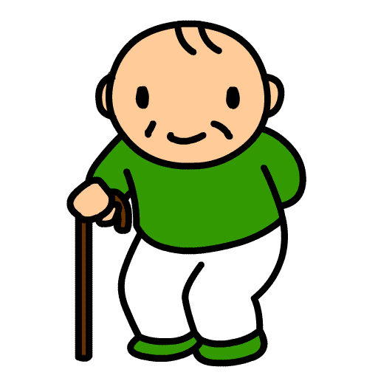
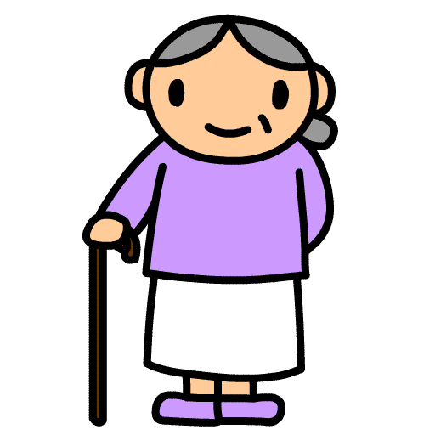
ライフステージ
本 人
乳幼児期
０～５歳
就学期
6～18歳
青年期
18～30歳
壮年期
30～64歳
老年期
65歳以上
保護者
３０歳代 ～ ６４歳
年金生活・要介護
死亡
突然の移行
8050問題
9060問題
徐々に移行

Slide 3
子どもの将来のために 親としていま考えておきたいこと
・住むところをどうするか
・日々の暮らし(生活)をどうするか
・お金をどうするか
・備えをどうするか

Slide 4
住むところをどうするか
・自宅
・入所施設
・グループホーム
・ひとり暮らし(アパート等)

Slide 5
いま、しておくこと---住まい
・子どもの特性に応じて、適した住まいを考える
・どんな施設やＧＨがあるか調べておく…マーベル等に相談
・見学しておく、できれば体験(ショートステイ)する
・地域生活支援拠点について知っておく

Slide 6
参考 地域生活支援拠点

Slide 7
暮らし(生活)をどうするか
働く 就労継続支援(A型・B型)、企業就労(障がい者雇用)
など
日中活動 生活介護 自立訓練(生活訓練) 日中一時支援
など
日常生活 居宅介護 重度訪問介護 自立生活援助 移動支援
行動援護などの障害福祉サービス
余暇 三重県障がい者スポーツ支援センター、芸術文化活動支援
センターの利用、公民館活動、ボランティアサークルなど
困ったとき 相談支援 障がい者就業・生活支援センター(みらーち)、
総合相談センター(マーベル)、障がい福祉課など

Slide 8
いま、しておくこと---暮らし
・働く、日中活動・・・学校の進路指導で
どんな事業所があるか調べておく
見学して日中一時などで利用する
・日常生活・・・必要な福祉サービスについて調べ、利用する体験を。
支援を受ける体験。
・余暇・・・子どもの興味・関心を否定せずに伸ばしてあげる。
いろいろな団体についての情報、できれば参加。
・困ったとき・・・こんな時はここへ相談するということを教える
人に相談する、支援を受けることは当然のこと

Slide 9
障害福祉サービス
居宅介護(ホームヘルプ) 児・成
ヘルパーが訪問して、入浴、排せつ、食事、家事などの生活全般の支援を行う。
重度訪問介護 成
重度の生涯があり、常に介護を必要とする方にヘルパーが訪問して生活全般にわたる支援や外出時の移動中の介護などを行う。
行動援護 児・成
外出時における移動中の介護や危険を回避するための支援を行う。行動障害のある人対象。
移動支援(市町が提供) 児・成
外出に同行し、外出先や移動中に必要な支援を行う。
日中一時支援 児・成
家族の一時的な休息を図るため、支援施設等において日中活動の場を提供する。

Slide 10
余暇
三重県障がい者スポーツ支援センター 059-291-7269
〃 芸術文化活動支援センター 059-232-6803
津市一身田 三重県身体障がい者総合福祉センター内
松阪市障害者福祉センター 0598-53-4489
困ったとき
松阪市障がい児(者)総合相談センター マーベル 20－9191
松阪・多気地域障がい者就業・生活支援センター みらーち
20－8680
市役所、町役場の障がい福祉課 各市町の社会福祉協議会 など

Slide 11
お金をどうするか
・生活費は何とかなる 給料、工賃＋障害基礎年金
もう少し余裕があれば・・・
・どれくらい残してやればよいか？
多額の遺産を残しても、そのお金を使えなければ意味がない
→実際にお金を使う練習(買い物、銀行・ATMの利用、金銭管理)
・お金の残し方
遺言 家族信託 生命保険信託 特定贈与信託 障害者扶養共済など
・お金の管理 日常生活自立支援事業 成年後見制度 施設管理
※成年後見制度は大きく変わる可能性
・お金を本人のために使ってもらいやすくする。意思決定支援。

Slide 12
いま何をしておくべきか---お金
本人のためのお金となるように
●障害基礎年金を申請する準備をしておく
・20歳の誕生日前に役所年金課へ相談。
・精神科を受診する。主治医の関係。・・・診断書
・これまでの記録をまとめる。・・・病歴・就労状況等申立書(大きな変化
があった場合を中心に簡素化して記載可能)
●本人の銀行預金口座や郵便貯金口座をつくる。キャッシュカードも。
●印鑑登録、マイナンバーカードなど
●お金を残す方法について検討しておく・・・信託の利用、障害者扶養
共済など 本人に生きたお金になるように
●お金の管理の方法について・・・成年後見制度、日常生活自立支援事業
など 制度について知っておく。 よりよい制度になるように・・・・

Slide 13
参考 障がい者扶養共済

Slide 14
災害に備える
避難行動要支援者名簿への登録
・身体障がい 1〜2 級に該当する方 ・療育手帳の交付を受け、A1 又は A2 の判定を受けた方 ・精神障害者保健福祉手帳の交付を受け 1 級に該当する方 ・避難情報の入手や避難の判断、避難行動を自ら行うことが困難で、自ら避難 行動要支援者であることを申し出た方
福祉避難所
・指定避難所の中に福祉避難スペースを確保
・優先度の高い要配慮者を福祉避難所(そだちの丘など)へ誘導
・現状では福祉避難所の数が限られている

Slide 15
いま何をしておくべきか---災害
・避難行動要支援者に該当する人は、名簿に登載されているか確認する。
・薬や特別に必要なものは、すぐに持って避難できるようにしておく。
・サポートブックの準備、活用。
・もし、第一次避難所に行かず車などに避難するときは、必ず第一次避難所に所在を伝えておくこと。
・必ず誰かが助けてくれるという保証があるわけではありません。待っているだけでなく、できるだけ普段から近所の人たちとお互いに助け合える関係づくりをしたり、地域の住民協議会に子どものことを知ってもらえるように伝えに行く（個別の支援計画作成に協力する）など、自分なりにできることをしておく。

Slide 16
病気、事故に備える---保険について
告知義務に注意・・・知的障害、精神障害やてんかんなどの持病がある場
合は加入できない保険がある。
障がいのある人のための保険
・ぜんち共済株式会社・・・知的障害、発達障害、ダウン症、てんかんのある方のための総合保険
www.z-kyosai.com
・株式会社ジェイアイシー・・・心身障がい児・者のための総合補償制度 www.jicgroup.co.jp
・生活サポート総合補償制度・・・全国知的障害児者生活サポート協会の会員であることが条件。www.jicgroup.co.jp/personal/support/
・ＡＳＪ総合補償・・・日本自閉症協会の会員であることが条件。
http://www.autism.or.jp/asj-hoken/1.pdf
・全国手をつなぐ育成会・・・がんのおたすけプラン、おたすけプラン・日ごろの備え、
くらしのおたすけプラン、これも手をつなぐ育成会の会員であることが条件です。
http://zen-iku.jp/
※ まだ他にもあるはずです。保険会社に問い合わせてみてください。

Slide 17
親の思いをつなぐ準備を
・思いをつなぐ人(支援者、福祉行政、後見人、きょうだいなど)
→できれば複数(チーム)で
・子どもの記録を残す→これまでどんな人生をおくってきたのか
・これからどう生きてほしいのか
・エンディングノートの作成
・サポートブックの活用 など

Slide 18
最後に
● 親と子どもは別の人間、別の人生。
● 無理は禁物⇒誰かに頼りましょう。
● いろいろな人とのつながりを大切に。
● 健康を大切に、長生きしましょう。
ご清聴ありがとうございました。

